Slide 1
Engenharia de Software Introdução / Parte II
CEFET-RJ/Maria da Graça/ BSI Engenharia de Software
Sildenir Alves Ribeiro, DSc.

Slide 2








Referências Em Engenharia de Software

Slide 3
Questões a serem discutidas
Por que é necessário uma disciplina de “engenharia de software”, não basta “desenvolvimento de algoritmos”?
O que deve tratar a Engenharia de Software?
Quais os problemas do desenvolvimento de software atualmente?
Qual a importância do software na sociedade moderna?
Todo o conhecimento da área de Engenharia de Software está dentro da grande área Computação e Informática?
Há quantos anos vocês acham que existe a Engenharia de Software?
Quais as particularidades da Engenharia de Software com relação às demais engenharias?
Ela poderia ser enquadrada no núcleo das engenharias?
A Engenharia de Software é determinística? Se dermos o mesmo problema para dois engenheiros, eles chegam na mesma solução?

Slide 4
Engenharia de Software
Preocupação / interesse da Engenharia de Software
Sistematizar o processo de criação e manutenção de software.
Metas da Engenharia de Software
Melhorar a qualidade de produtos de software, aumentar a produtividade do pessoal técnico e aumentar a satisfação do cliente.

Slide 5
Engenharia de Software: Definições
Schach: A Engenharia de Software é uma disciplina cujo objetivo é produzir software isento de falhas, entregue dentro do prazo e orçamento previstos, e que atenda a necessidade do cliente.
Fritz Bauer: O estabelecimento de sólidos princípios de engenharia para que se possa obter economicamente um software que seja confiável e que funcione eficientemente em máquinas reais.
Berry: Engenharia de Software também é o estudo e a busca por abordagens para a realização das atividades.

Slide 6
Engenharia de Software: Definições
IEEE Standard Glossary of Software Engineering terminology: Engenharia de software é uma abordagem sistemática para o desenvolvimento, operação, manutenção de software.
Software: programas de computador, procedimentos, regras, documentação possivelmente associada, e dados sobre sua operação.
Boehm: Engenharia de software envolve a aplicação prática de conhecimento científico para o projeto e construção de programas de computador e a documentação associada necessária para desenvolvê-los, operá-los e mantê-los.
Fairley: Engenharia de software é a disciplina tecnologica e gerencial preocupada com a produção sistemática e manutenção de produtos de software que são desenvolvidos e modificados no prazo estabelecido e dentro das estimativas de custo.

Slide 7
Competências da Engenharia de Software
Matemática e Ciência da computação
Economia
Administração
Psicologia
Sociologia
Pedagogia
Etc.
Nota: A engenharia de software é multidisciplinar.
Metodologias
Métodos

Slide 8
Engenharia de Software
A ESw: abrange um conjunto de três elementos fundamentais
Métodos
Procedimentos detalhados de como fazer para construir o software: Envolve Planejamento, Projeto e Desenvolvimento
Ferramentas
Dão suporte automatizado aos métodos: existem atualmente ferramentas para sustentar cada um dos métodos.
Quando as ferramentas são integradas é estabelecido um sistema de suporte ao desenvolvimento de software chamado CASE - Computer Aided Software Engineering
Procedimentos
Os procedimentos constituem o elo de ligação entre os métodos e as ferramentas
seqüência em que os métodos serão aplicados
produtos que se exige que sejam entregues
controles que ajudam assegurar a qualidade e coordenar as alterações
marcos de referência que possibilitam administrar o progresso do software.

Slide 9
Engenharia de Software
Etapas do Processo de Desenvolvimento de Software
Envolve: Métodos; ferramentas e procedimentos
Essas etapas são conhecidas como componentes de CICLO DE VIDA DE SOFTWARE ou Processo de Software
Processo de Desenvolvimento de Software (PDS)
Planejamento e estimativa de projeto
Análise de requisitos de software e de sistemas
Projeto da estrutura de dados
Algoritmo de processamento
Codificação
Teste
Manutenção

Slide 10
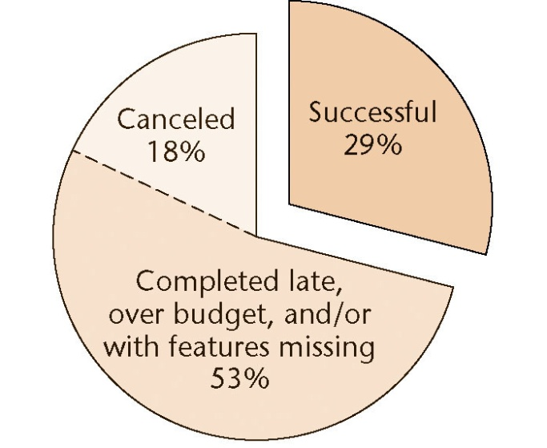
Por que uma Engenharia de Software?
“Programar é divertido, porém desenvolver software de qualidade é difícil.” [Craig Larman]
Software é entregue:
depois do prazo
acima do orçamento,
com falhas
não atende a necessidade do cliente
Pesquisa Stanish Group (2004) com 9.236 projetos

Slide 11
Falhas de Software
Falhas Históricas
1979 – O sistema de defesa americano disparou um alarme sobre um ataque de mísseis da União Soviética
1985 – Devido a uma falha no software de um equipamento médico, pacientes morreram devido a overdose de radiação
1991 – Na Guerra do Golfo, a bateria anti-míssel Patriot ficou operando por mais de 100 horas, causando uma falha em um acumulador. Um míssel Scud atingiu um acampamento millitar
2003 – Uma falha no sistema de pagamento de aponsentadoria nos EUA causou o envio de milhares de cheques inválidos
O que falha mais: um software ou uma ponte?
1940 – Cai ponte em Washington (EUA) http://www.youtube.com/watch?v=P0Fi1VcbpAI
2004 – Ponte entre Alemanha e Suíça – ao conectar as duas partes havia uma diferença de altura devido a diferença de interpretação entre “nível do mar”

Slide 12
Problemas Recorrentes no PDS
Cutter Consortium (2015):
78% das empresas de TI se envolveram em disputas judiciais por conta de software entregue
67% dos casos o software não entregava o pedido
56% as datas prometidas não foram cumpridas
45% apresentavam falhas graves
Evolução do hardware x evolução do software
Crise do software (ou Depressão do Software?)

Slide 13
História
A indústria de software começou no final dos anos 50
Computer Usage Corporation (CUC) fundada em 1955 por dois ex-funcionários da IBM – primeira empresa de desenvolvimento de software
Em 1967 tinha 700 funcionários em 12 escritórios, com uma receita de mais de US$ 13 milhões
Estima-se que em 1967 havia 2.800 empresas de software nos EUA
Um grupo de estudos da OTAN cunhou o termo Engenharia de Software em 1967
NATO Conference 1968
Em 1976, 52 produtos ultrapassavam receitas de US$ 5 milhões
Fonte: Software History Museum http://www.softwarehistory.org

Slide 14
Desenvolvimento de software
Ciência da computação x Sistemas de informação
Atividade meio x como atividade fim
O engenheiro de software constrói soluções computacionais para problemas dos usuários – quase sempre não são problemas da área de informática.
Necessidade de criação e invenção contínua
A experiência, a criatividade e a perspicácia são fundamentais
Um programador bom é melhor do que um programador mediano mais equipado?

Slide 15
Etapas Desenvolvimento de Software
Entendimento do problema
Modelagem
Estudo de possíveis soluções
Seleção de acordo com critérios específicos (performance, segurança, eficiência, precisão, integração, escalabilidade, modificabilidade, usabilidade, legibilidade, etc.)
Implementação
Implatantação

Slide 16
O que é uma solução boa?
Atende aos requisitos
Relação custo x benefício
Evitar o overkill

Slide 17
Desenvolvimento de SW x Hardware
Custos do software são concentrados na engenharia
Software não desgasta, mas se deteriora
Fase de fabricação de um hardware pode produzir problemas de qualidade
Quando um hardware falha, pode substituir por um sobressalente

Slide 18
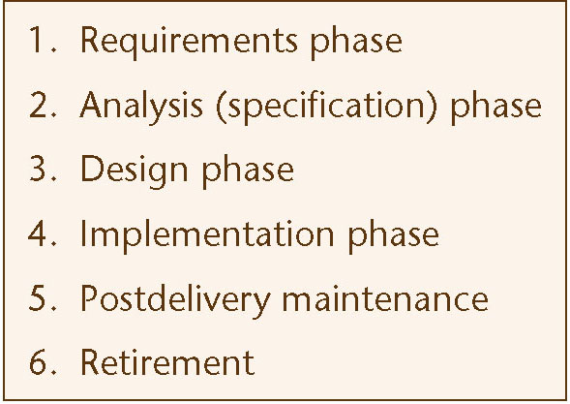
Ciclo de Vida do Desenvolvimento
Modelo clássico (1970)

Slide 19
Atividades do Desenvolvimento de Software
Levantamento de requisitos
Explorar os conceitos
Elicitar os requisitos de acordo com as necessidades do cliente
Análise (especificação)
Analisar os requisitos do cliente
Documentar os requisitos
Planejar o desenvolvimento
Projeto
Projeto arquitetural e projeto detalhado
Implementação
Codificação
Manutenção pós-entrega
Corretiva, aperfeiçoamento, adaptativa

Slide 20
Manutenção de Software (evolução)
Entendimento clássico: (IEEE 1990)
Alterações depois da entrega e instalação
Se a falha ou requisito é descoberto durante o desenvolvimento é tratado como parte do desenvolvimento, caso contrário é manutenção
Entendimento moderno: (ISO/IEC 1995 e IEEE 1998)
O processo que ocorre quando um artefato de software é modificado por conta de um problema ou por necessidade de melhoria ou adaptação
(Ocorre sempre o software é modificado, independente da fase)
Software é um modelo da realidade, que se altera constantemente
50% da manutenção pós-entrega é para correção (Schach et al., 2002 e 2003)

Slide 21
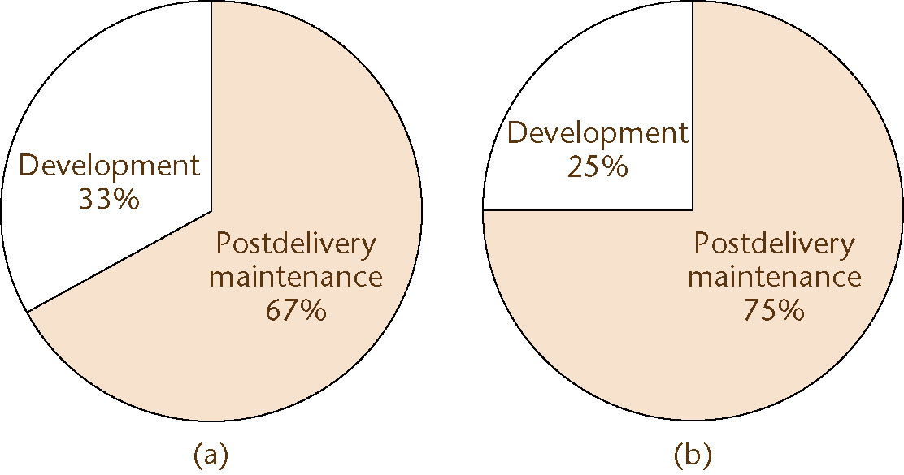
Desenvolvimento x Manutenção
1976-1981
1992-1998
[Schach, 2009]
Para onde direcionar os esforços?

Slide 22
Deterioração de software
(Pressman, 2006)

Slide 23
Economia da Engenharia de Software
Se um método de codificação Mc2 é 10% mais rápido que Mc1, que está sendo usado atualmente, deve-se trocar de método?
Depende!
Tem que considerar:
Treinamento
Tempo para atingir proficiência (curva de aprendizagem)
Impacto do novo método na manutenção
Código a ser transformado em legado
Domínio do problema
Complexidade
Ferramental disponível

Slide 24
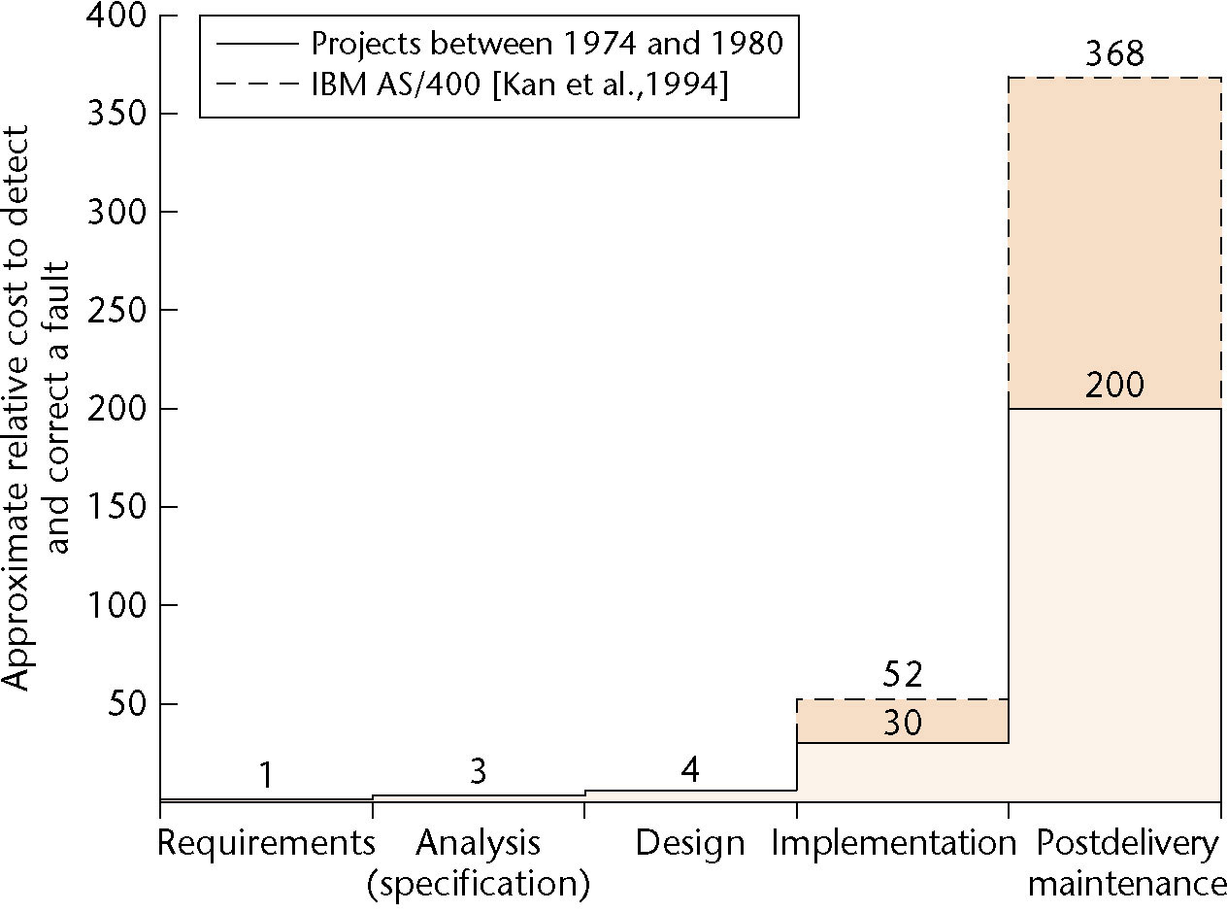
Custo de uma falha
Projetos na IBM
Para onde direcionar esforços?
(Boehm, 1981)

Slide 25
Falhas
Entre 60 a 70% das falhas são nos requisitos, análise ou projeto (Boehm, 1970).
Exemplo: Jet Propulsion Laboratory inspections (1992)
1.9 falhas por página de especificação
0.9 por página de projeto
0.3 por página de código
Corrigir uma falha em fases mais avançadas do desenvolvimento demanda:
Alterar código e documentação
Executar teste de regressão
Reinstalar o produto nos clientes

Slide 26
Testes
Engano => Imperfeição no código => Resulta em um falha => Manifesta um erro [IEEE 610.12, 1990].
Defeito é uma palavra genérica para imperfeição, falha ou erro.
Verificação no final de cada fase (pode ser tarde demais)
Validação no final do projeto (mais tarde ainda)
Atividades contínuas de testes devem ser feitas durante o projeto
Teste de unidade
Teste de integração
Teste de aceitação
Grupo de qualidade
Grupo de teste

Slide 27
Documentação
Não deve ser feita somente após o final do desenvolvimento
Rotatividade de membros da equipe
Para iniciar uma fase é necessário que a anterior esteja documentada
Documentação facilita o teste
Manutenção
Problema: atualização da documentação

Slide 28
Envolvidos no Processo de Desenvolvimento
Stakeholders
Desenvolvedor
Cliente
Usuário
Comercial
Administrativo

Slide 29
Padronizações do Desenvolvimento de Software
ISO – International Organization for Standardization
Além de ser um acrônimo, é derivado da palavra grega que significa “igual”
Rede de institutos nacionais de padronização de 147, com sede em Genebra, Suiça
CMMI – Capability Maturity Model Integration®
Certifica a maturidade do processo de desenvolvimento de software nas “software houses”.

Slide 30
Ética do Desenvolvimento de Software
IEEE-CS / ACM Software Engineering Code of Ethics and Professional Practice www.acm.org/serving/se/code.htm
Atuar de acordo com o interesse do público
Ser Benéfica para o cliente e empregador
Os produtos atendam aos padrões profissionais mais elevados
Manter integridade e independência nas avaliações profissionais
Enfoque ético no gerenciamento do desenvolvimento
Ter Integridade e reputação da profissão
Ser justo com seus colegas de trabalho
Assumir Postura de aprendizagem por toda vida

Slide 31
Domínio do Software
Domínio
No contexto da engenharia de software, o termo domínio é utilizado para denotar ou agrupar um conjunto de áreas funcionais que que se traduzem em funcionalidades similares do sistema ou software.
Escopo
O escopo de um produto consiste nas funcionalidades e requisitos necessários para cumprir os objetivos de construto do produto
Escopo do projeto é o trabalho que deve ser realizado para desenvolver esse produto.
É possível preparar um desenvolvedor para todos os domínios para os quais ele pode desenvolver software?

Slide 32
Verdades ou Mitos do PDSw
Software bem feito não sofre manutenção
Software ruim é descartado, para software bom há trabalho de manutenção por anos
Se nos atrasarmos no cronograma, podemos adicionar mais programadores
Adicionar pessoas a um projeto de software atrasado, atrasa-o ainda mais. [Brooks, 1975]
Se eu terceirizar um projeto de software não preciso mais me preocupar
Quando escrevemos um programa e o fazemos funcionar, nosso trabalho está completo

Slide 33
Diferentes tipos de desenvolvimento
Desenvolvimento interno por demanda
Desenvolvimento por contrato
Desenvolvimento de Componentes (COTS - Commercial Off-The-Shelf)
Desenvolvimento de linha de produto
Desenvolvimento de F/OSS (Free and Open Source Software)
“Com um bom número de olhos, todos os bugs são superficiais” (Raymond, 2000) => Lance o produto logo e frequentemente.
Desenvolvimento Web
Desenvolvimento sistemas críticos e/ou complexos
Desenvolvimento de sistemas de tempo real
Desenvolvimento de sistema embarcado
Desenvolvimento de sistemas científicos
Etc.

Slide 34
Instrumentos do desenvolvedor
O que é uma ferramenta?
Ferramenta CASE (Computer Aided Software Engineering)
IDE (Integrated Development Environment)
Processo
Técnica ou método
Paradigma
Notação
Protótipos

Slide 35
Engenharia Software é uma Engenharia?
Existe uma extensa discussão sobre o tema.
Atualmente alguns pesquisadores começam a contestar esta apropriação.
“Desenvolvimento de software é um jogo cooperativo de invenção e de comunicação. Nunca foi engenharia, apesar de toda a propaganda neste sentido. Desenvolvimento de software consiste em nada mais do que idéias, concretizadas. Consiste em pessoas inventando e se comunicando, trabalhando em um problema que ainda não entendem, e que não pára de mudar, criando uma solução que ainda não entendem, e que não pára de mudar, expressando suas idéias usando linguagens restritas, que quase não entendem, para um interpretador que não perdoa erros.” (Alistair Cockburn, 2001).
“Engenharia que aplica: uma abordagem sistemática, disciplinada e quantificável; os princípios da ciência da computação, design, engenharia, administração, matemática, psicologia, sociologia e outras disciplinas se necessário for; e às vezes pura invenção, para criar, desenvolver, operar e manter de forma econômica, confiável e correta, soluções de alta qualidade para problemas que envolvam software.” (IEEE, 2001)”

Slide 36
Eng Software é uma Engenharia?
Engenharia tradicional | Engenharia de software
Escopo mais restrito | Incontáveis domínios de aplicação
Soluções restritas por leis físicas | Poucas limitações tecnológicas
Soluções similares | Pluralidade de soluções
Aplicação de técnicas de forma determinística | Criação e invenção contínua
Soluções para problemas específicos | Software modela processos abstratos do mundo real
Uso intenso da matemática | Uso restrito da matemática em algumas etapas

Slide 37

Comparação: Eng SW X Outras analogias?
Arquitetura
Arte
Carpintaria
Literatura

Slide 38
Treinamento do Desenvolvedor
Lidar com incerteza e indefinição
Criatividade e inovação
Capacidade de avaliar processos, métodos e ferramentas
Capacidade de adaptar processos, métodos e ferramentas para cenários específicos
Trabalho em grupo
Comunicação
Volta ao passado? [Teles, 2004]
Aprendizagem de uma manufatura?
Sociedade Agrícola | Revolução industrial
Trabalho em casa | Local de trabalho
Ofício | Divisão de trabalho
Aprendizagem assíncrono | Aprendizagem síncrono

Slide 39
Termos Comuns da Engenharia de Software
Software, programa, sistema
Modelo
Paradigma
Ciclo de vida
Produto, artefato
Curva de aprendizagem
Requisito, Escopo
COTS (commercial off-the-shelf)
Encapsulamento
Adaptação, correção e aperfeiçoamento
Método, metodologia
Processo, produto

Slide 40
Evolução da Engenharia de Software
[Gaines, 1999]

Slide 41
Fundamentos de Engenharia de Software
Questions???
END

